Slide 1
Gevorderd Programmeren
Week 5 – Bomen
Jos Foppele

Slide 2
Deze week
Unit Tests
Extreme Programming
Bomen

Slide 3
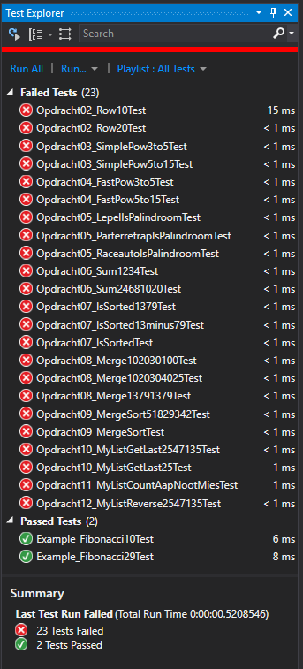
Unit Test
Unit Test
Test een klein stukje code (liefst 1 methode)
Is onafhankelijk van andere Unit Tests
Wordt normaliter gerunned tijdens builden

Slide 4
Arrange, Act, Assert
Een unit test bestaat uit 3 onderdelen:
Arrange
Het klaarzetten van de data
Gaat nooit buiten de class (dus geen database connectie testen o.i.d.)
Act
Het uitvoeren van de te testen methode(s)
Assert
Meestal 1 assertion test

Slide 5
Extreme Programming (XP)
Unit tests schrijven kan op verschillende manieren:
Nadat je code werkt
Voordat je de code schrijft (XP, Test Driven Development (TDD))
Samen tests schrijven (XP)
Doel:
Bewijzen dat je code werkt
Controleren dat je code blijft werken (regressietest)

Slide 6
Bomen
Binaire boom
Zoekboom

Slide 7
Boom
Datastructuur
Node
Meerdere vertakkingen
Binaire Boom
2 vertakkingen
Veel gebruikt binnen:
Computer Graphics
Zoekalgoritmes
Node
Node
Node
null
null
null
Node
null
null

Slide 8
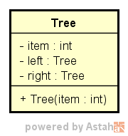
Binaire Zoekboom
Binaire Zoekboom
Binary search tree
Links: kleiner
Rechts: groter
GEEN dubbele elementen
5
1
7
null
null
null
9
null
null

Slide 9
Binaire Zoekboom
class Tree {
private int item;
private Tree left = null;
private Tree right = null;
public Tree(int item) {
this.item = item;
}
}
5
1
7
null
null
null
9
null
null

Slide 10
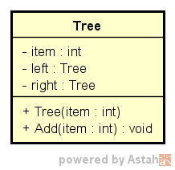
Binaire Zoekboom - toevoegen
Toevoegen
Links: kleiner
Rechts: groter
Is er geen node: toevoegen!
Wat gaat hier mis?
GEEN dubbele elementen!
public void Add(int item) {
if (item < this.item)
if (left == null)
left = new Tree(item);
else
left.Add(item);
else
if (right == null)
right = new Tree(item);
else
right.Add(item);
}
public void Add(int item) {
if (item != this.item) {
if (item < this.item)
if (left == null)
left = new Tree(item);
else
left.Add(item);
else
if (right == null)
right = new Tree(item);
else
right.Add(item);
}
}

Slide 11
Binaire Zoekboom - toevoegen
this.item = 1
this.item = 5
item = 3
Item = 1
5
5
tree.Add(3);
tree:
tree.Add(1);
public void Add(int item) {
if (item != this.item) {
if (item < this.item)
if (left == null)
left = new Tree(item);
else
left.Add(item);
else
if (right == null)
right = new Tree(item);
else
right.Add(item);
}
}
public void Add(int item) {
if (item != this.item) {
if (item < this.item)
if (left == null)
left = new Tree(item);
else
left.Add(item);
else
if (right == null)
right = new Tree(item);
else
right.Add(item);
}
}
public void Add(int item) {
if (item != this.item) {
if (item < this.item)
if (left == null)
left = new Tree(item);
else
left.Add(item);
else
if (right == null)
right = new Tree(item);
else
right.Add(item);
}
}
public void Add(int item) {
if (item != this.item) {
if (item < this.item)
if (left == null)
left = new Tree(item);
else
left.Add(item);
else
if (right == null)
right = new Tree(item);
else
right.Add(item);
}
}
public void Add(int item) {
if (item != this.item) {
if (item < this.item)
if (left == null)
left = new Tree(item);
else
left.Add(item);
else
if (right == null)
right = new Tree(item);
else
right.Add(item);
}
}
public void Add(int item) {
if (item != this.item) {
if (item < this.item)
if (left == null)
left = new Tree(item);
else
left.Add(item);
else
if (right == null)
right = new Tree(item);
else
right.Add(item);
}
}
public void Add(int item) {
if (item != this.item) {
if (item < this.item)
if (left == null)
left = new Tree(item);
else
left.Add(item);
else
if (right == null)
right = new Tree(item);
else
right.Add(item);
}
}
public void Add(int item) {
if (item != this.item) {
if (item < this.item)
if (left == null)
left = new Tree(item);
else
left.Add(item);
else
if (right == null)
right = new Tree(item);
else
right.Add(item);
}
}
public void Add(int item) {
if (item != this.item) {
if (item < this.item)
if (left == null)
left = new Tree(item);
else
left.Add(item);
else
if (right == null)
right = new Tree(item);
else
right.Add(item);
}
}
public void Add(int item) {
if (item != this.item) {
if (item < this.item)
if (left == null)
left = new Tree(item);
else
left.Add(item);
else
if (right == null)
right = new Tree(item);
else
right.Add(item);
}
}
public void Add(int item) {
if (item != this.item) {
if (item < this.item)
if (left == null)
left = new Tree(item);
else
left.Add(item);
else
if (right == null)
right = new Tree(item);
else
right.Add(item);
}
}
public void Add(int item) {
if (item != this.item) {
if (item < this.item)
if (left == null)
left = new Tree(item);
else
left.Add(item);
else
if (right == null)
right = new Tree(item);
else
right.Add(item);
}
}
public void Add(int item) {
if (item != this.item) {
if (item < this.item)
if (left == null)
left = new Tree(item);
else
left.Add(item);
else
if (right == null)
right = new Tree(item);
else
right.Add(item);
}
}
public void Add(int item) {
if (item != this.item) {
if (item < this.item)
if (left == null)
left = new Tree(item);
else
left.Add(item);
else
if (right == null)
right = new Tree(item);
else
right.Add(item);
}
}
public void Add(int item) {
if (item != this.item) {
if (item < this.item)
if (left == null)
left = new Tree(item);
else
left.Add(item);
else
if (right == null)
right = new Tree(item);
else
right.Add(item);
}
}
Tree tree = new Tree(5);
public void Add(int item) {
if (item != this.item) {
if (item < this.item)
if (left == null)
left = new Tree(item);
else
left.Add(item);
else
if (right == null)
right = new Tree(item);
else
right.Add(item);
}
}
1
3

Slide 12
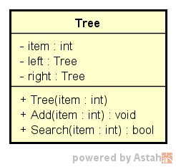
Binaire Zoekboom - zoeken
Zoek in de node
Zoek links óf rechts
Snel!
Niet de hele boom door
Maar alleen de diepte
public bool Search(int item) {
if (item == this.item)
return true;
if (item < this.item)
if (left == null)
return false;
else
return left.Search(item);
else
if (right == null)
return false;
else
return right.Search(item);
}
}

Slide 13
Wat kennen we nu?
Unit Tests
Bomen
Binaire boom
Binaire zoekboom
Toepassen van recursie

